Slide 1

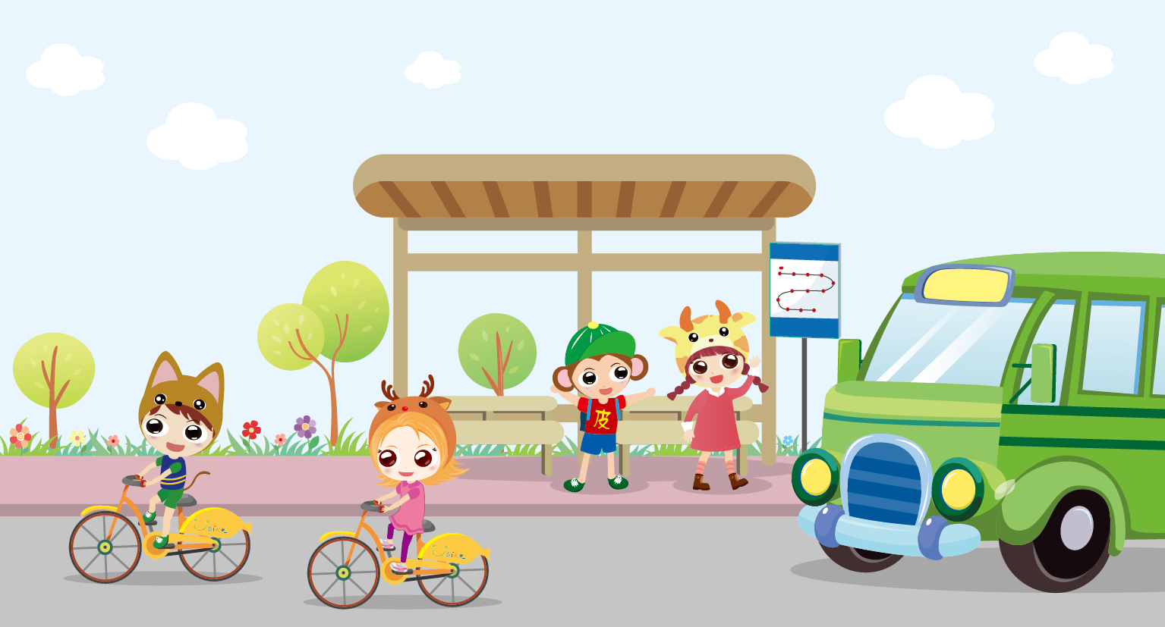
我喜歡騎腳踏車
因為又涼爽又健康!
爸爸媽媽會一起陪我騎腳踏車，非常幸福 。

